Slide 1
上节回顾
基本语句：算法中贡献最大，执行次数与算法执行时间成正比的语句
基本语句通常是循环结构中的循环体语句
若循环体中有选择结构，其条件部分才是基本语句
若条件结构中有循环结构，需要具体分析

Slide 2
练习：找出下面程序段中的基本语句及执行次数
m = 0;
for(i = 1; i <= n; i++)
for(j = 1; j <= 2 * i; j++)
m = m + 1;
for(i = 1; i <= n; i++)
if(2 * i <= n)
for(j = 2 * i; j <= n; j++)
y = y + i * j;
基本语句：m = m + 1;
基本语句：y = y + i * j
执行次数：
2 + 4 + 6 + … + 2 * n
= n * (n + 1)
执行次数：n²/4
当n>=4时，2*i<=n执行次数较大，但一般研究n比较大时的情况

Slide 3
第2讲 算法分析基础——非递归算法的时间复杂度分析
林煜东
linyd@gcu.edu.com

Slide 4
2.1 时间复杂度分析
基本语句的执行次数表征算法的时间复杂度
有些算法能得到具体的时间复杂度，如
大部分算法的时间复杂度与“输入”有关，如
void fun(int A[], int n)
{
for(int i=0; i<10; i++)
A[i]*= i;
}
基本语句：A[i]* = i
执行次数：10
与n无关，算法次数固定
void fun(int A[], int n)
{
int temp = 0;
for(int i=0; i<n; i++)
temp += A[i];
}
基本语句：temp+=A[i]
执行次数：n
输入规模
与n有关，n越大，算法时间复杂度越大

Slide 5
2.1 时间复杂度分析
输入规模：输入量的多少；算法处理的数据范围……
  在长度为100的一维数组中查找某个数的输入规模是100
  将128个数进行排序的输入规模为128
  ……
  对n个数进行某种操作的输入规模是n
影响基本语句执行次数的变量，即为算法的输入规模，通常是输入数据的长度
通常来说，输入规模越大，算法的计算复杂度越长

Slide 6
2.1 时间复杂度分析
例1 分析下面算法的输入规模
int Max(int A[], int n)
{
int m = A[0];
for(int i = 1; i < n; i++)
if(A[i] > m) m = A[i];
return m;
}
基本语句？
→ A[i] > m
执行次数？
→ n - 1
输入规模？
→ 与n有关，输入规模为n

Slide 7
2.1 时间复杂度分析
例2分析下面算法的输入规模
void Union(int A[], int n, int B[], int m, int c[])
{
int i = 0, j = 0, k = 0;
while(i < n && j < m)
{
if(A[i] <= B[j]) C[k++] = A[i++];
else C[k++] = B[j++];
}
while(i < n) C[k++] = A[i++];
while(j < m) C[k++] = B[j++];
}

Slide 8
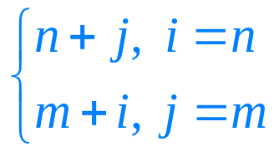
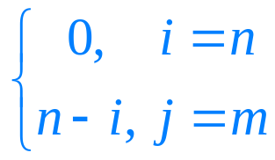
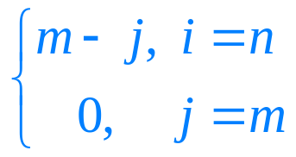
2.1 时间复杂度分析
三个基本语句总执行次数：m+n
与m和n都有关系，因此输入规模为m和n
例2分析下面算法的输入规模
注意，是m和n，不是m+n
void Union(int A[], int n, int B[], int m, int c[])
{
int i = 0, j = 0, k = 0;
while(i < n && j < m)
{
if(A[i] <= B[j]) C[k++] = A[i++];
else C[k++] = B[j++];
}
while(i < n) C[k++] = A[i++];
while(j < m) C[k++] = B[j++];
}

Slide 9
2.1 时间复杂度分析
时间复杂度函数——关于输入规模n的一个函数，记为T(n)，是算法中基本语句的执行次数
构建时间复杂度函数的一般步骤
（1）寻找算法中的基本语句
（2）计算基本语句的执行次数
（3）与执行次数有关的变量作为时间复杂度函数的变量，即输入规模

Slide 10

练习
写出下面算法的时间复杂度函数
m = 0;
for(i = 1; i*i <= n; i++)
m = m + 1;
for(i = 1; i <= m; i++)
for(j = 1; j <= n; j++)
y = y + i * j;
T(n) = floor(n^{1/2})
T(m,n) = m*n
m = 0;
for(i = 1; i <= n; i++)
for(j = i; j <= n; j++)
m = m + 1;
T(n) = n+(n-1)+…+1 = (1+2+…+n)*n/2
= n(n+1)/2

Slide 11
2.1 时间复杂度分析
时间复杂度函数反映了算法时间复杂度随输入规模变化而变化的方式，但当输入规模n很大时，很难计算出精确的T(n)，而影响T(n)的因素更多的是T(n)的阶
评价下面三个算法的性能
m = 0;
for(i = 1;i <= n;i++)
m = m + 1;
m = 0;
for(i = 1;i <= 2*n+1;i++)
m = m + 1;
m = 0;
for(i = 1;i <= n;i++)
for(j=0;j<=n;j++)
m = m + 1;
T₁(n) = n
T₂(n) = 2n+1
T₃(n) = n²
当n较小时，T₁ < T₂ < T₃
当n很大时，T₁ ≈ T₂ < T₃

Slide 12
2.1 时间复杂度分析
算法的渐近分析——研究算法中基本语句执行次数T(n)在渐近意义下的阶，用Ο来表示
定义：若存在两个正的常数c和n₀，对于任意n ≥ n₀，都有T(n) ≤ c × f(n)，则称f(n)是T(n)的渐近上界，记为T(n) = Ο(f(n)) 。

Slide 13
2.1 时间复杂度分析
渐近函数的几何意义
c×f(n)
T(n)
执行次数
n₀
问题规模

Slide 14
2.1 时间复杂度分析
渐近函数不唯一的
c×f₂(n)
c×f₁(n)
c×f(n)
T(n)
执行次数
最优，因为最接近T(n)
n₀
问题规模

Slide 15
2.1 时间复杂度分析
例3 设某算法的T(n) = 2 * n + 5，求其渐近函数f(n)，使得T(n)满足T(n) = O(f(n))
解题思路：题目实质上要求一个函数f(n)，使得对于 某个c和n₀，当n ≥ n₀时，有T(n) ≤ c × f(n)
解法1：
设n₀ = 5，则当n ≥ 5时，有
T(n) = 2 * n + 5 ≤ 2 * n + n = 3 * n
∴ c = 3，f(n) = n，T(n) = O(f(n)) = O(n) → 线性

Slide 16
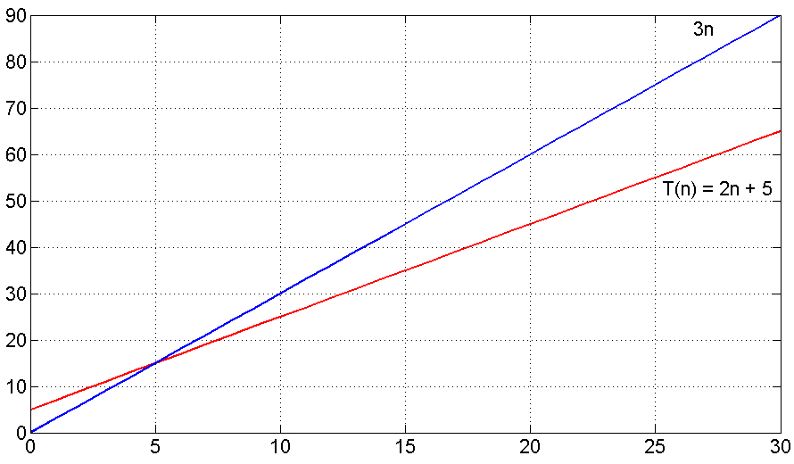
2.1 时间复杂度分析

Slide 17
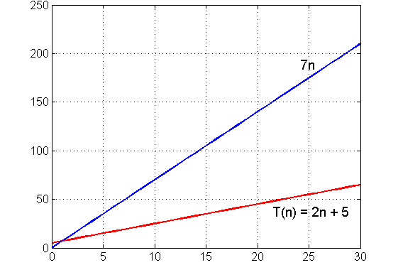
2.1 时间复杂度分析
解法2：
设n₀ = 1，则当n ≥ 1时，有
T(n) = 2 * n + 5 ≤ 2 * n + 5 * n = 7 * n
∴ c = 7，f(n) = n，T(n) = O(f(n)) = O(n)

Slide 18
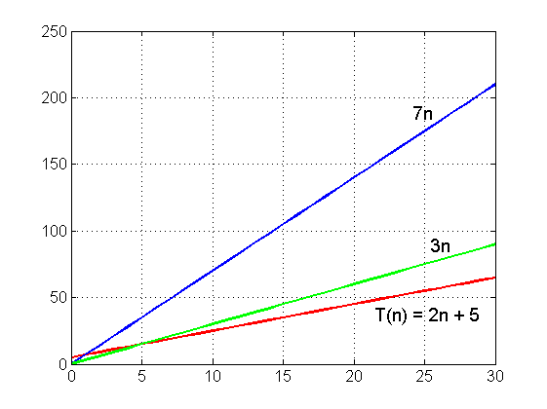
2.1 时间复杂度分析
不同渐近线虽然有不同的c和n₀，但O(f(n))相同

Slide 19
2.1 时间复杂度分析
已知T(n)，求其渐近时间复杂度的方法：
（1）若T(n)是常数，则T(n) = O(1)；
（2）否则，找出T(n)中所有与n有关的项；
（3）选出里面阶数最高的项作为渐近函数（因为该项随n的变化最大，最能表示时间复杂度的变化）
比较两个函数阶数的方法：
（1）将两个项相除，假如是A(n)/B(n)
（2）求该除式关于n->∞时的极限（洛必达法则）
（3）若极限为0，则B(n)比A(n)高阶；
若极限为∞，则A(n)比B(n)高阶；
若极限为1，则A(n)和B(n)等阶
没有循环或循环次数与输入无关

Slide 20
2.1 时间复杂度分析
例4 设某算法T(n) = 8n² + 3n + 2，求该算法的时间复杂度
解题思路：
（1）找出T(n)中与n有关的项：8n²和3n；
（2）比较这两项的阶数：lim_{(n->∞)}(8n²/3n) = ∞，表明8n²阶数更高
∴T(n) = O(n²)

Slide 21
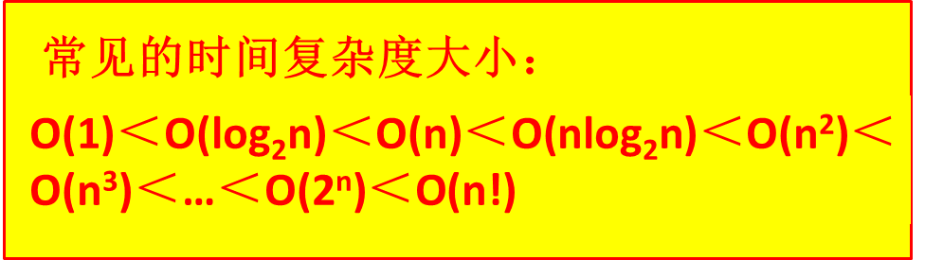
2.1 时间复杂度分析
练习：求下列算法的时间复杂度
（1）T(n) = 10
（2）T(n) = 4n+5+3nlog₂n
（3）T(n) = n+5n²+10nlog₂n
（4）T(n) = 5×2^{n}+n²
答案：
（1）O(1)
（2）O(nlog₂n)
（3）O(n²)
（4）O(2^{n})

Slide 22
2.1时间复杂度分析
最好、最坏和平均情况
  算法的时间复杂度不仅与输入规模有关，而且与数据的构成方式有关，如查找算法和排序算法
例如，有长度为n的序列如下：
3, 5, 7, 2, 8, 9, …, 11, 6
采用顺序查找法，即对数组从头到尾一个个检查
最好情况：要查找的数为3，只需要1次比较，时间复杂度为O(1)；
最坏情况：要查找的数为6，需要比较n次，时间复杂度为O(n)

Slide 23
2.1时间复杂度分析
3, 5, 7, 2, 8, 9, …, 11, 6
平均复杂度？
（1）与待查找数在序列中的位置有关
5——比较2次； 7——比较3次；
8——比较5次； 11——比较n-1次……
（2）假设待查找数出现在第i个位置的概率是相等的，即p_{i} = 1/n，令待查找数在第i个位置时，比较的次数为c_{i}，则算法的平均复杂度计算为：
p₁ * c₁ + p₂ * c₂ + ... + p_{n} * c_{n} = ∑_{i}p_{i}*c_{i}
期望值OR加权和

Slide 24
2.1时间复杂度分析
∑_{i}p_{i}*c_{i} = p₁ * c₁ + p₂ * c₂ + ... + p_{n} * c_{n}
= 1/n * 1 + 1/n * 2 + ... + 1/n * n
= 1/n(1 + 2 + ... + n)
= (n + 1) / 2
即T(n) = (n + 1) / 2 = O(n)
∴顺序查找算法的最好情况的时间复杂度为O(1)；最坏和平均情况的时间复杂度为O(n)。

Slide 25
2.1时间复杂度分析
非递归算法的时间复杂性分析
（1）找出算法中的基本语句
（2）检查基本语句是否只依赖于输入规模：如果是，则计算基本语句关于输入规模的函数T(n)；如果还依赖于数据分布，则需要分别研究最好，最坏和平均情况
（3）用渐进符号Ο表示T(n)的数量级

Slide 26

2.1 时间复杂度分析
例5 一个综合的例子。分析下面算法的时间复杂度
int min_dis(int R[],int n)
{
int i,j,dis,min;
min=abs(R[1]-R[2]);
for(i=0;i<n;i++){
for(j=i+1;j<n;j++){
dis=abs(R[i]-R[j]);
if(dis<min) min=dis;
}
}
return min;
}
1. 寻找基本语句
dis=abs(R[i]-R[j])
dis<min
2. 与数据分布无关
如何判断算法是否与数据分布有关？
循环结构里有选择结构，而且带有break或continue关键字
循环体内有改变循环量的语句

Slide 27
2.1 时间复杂度分析
例5 一个综合的例子。分析下面算法的时间复杂度
int min_dis(int R[],int n)
{
int i,j,dis,min;
min=abs(R[1]-R[2]);
for(i=0;i<n;i++){
for(j=i+1;j<n;j++){
dis=abs(R[i]-R[j]);
if(dis<min) min=dis;
}
}
return min;
}
1. 寻找基本语句
dis=abs(R[i]-R[j])
dis<min
2. 与数据分布无关
3. 执行次数
T(n) =2*((n-1)+(n-2)+...+1)
= n*(n-1)
4. 时间复杂度
T(n) = O(n²)

Slide 28
作业
分析下面算法，指出各算法的数据规模，基本语句，时间复杂度函数T和渐近时间复杂度Ο
sum=0;
for(i=1;i<=n;i++)
sum+=i;
1
sum=0;
for(i=1;i<=n;i*=2)
sum+=i;
sum=0;
for(i=1;i*i<=n;i++)
sum+=i;
2
3
sum=0;
for(i=0;i<n;i++)
for(j=0;j<i;j++)
a[i][j]=0;
for(i=0;i<n;i++)
if(k==a[i])
return i;
return -1;
4
5

